Slide 1
Consejo de Clientes Dirección Monterrey
Febrero de 2018

Slide 2
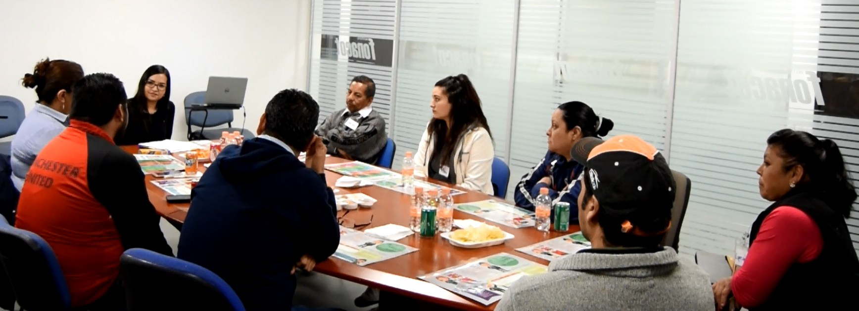
Objetivo General
Conocer la opinión general de los trabajadores usuarios del crédito FONACOT con respecto al crédito FONACOT y otros productos de crédito que hayan utilizado e identificar los motivadores de contratación de productos crediticios, para proponer estrategias que permitan aumentar la colocación de créditos del Instituto.

Slide 3
Consejo - Productos

Slide 4
Objetivos Específicos
01
Crédito fonacot
04
comunicación
Conocer la opinión general de los productos de crédito que ofrece el Instituto
Identificar los medios por los que conocieron al Instituto y los beneficios que percibieron para llegar a la contratación.
02
CONOCIMIENTO DEL CRÉDITO
05
propuestas
Identificar el nivel de conocimiento de los productos de crédito del Instituto.
Generar propuestas de mejora y nuevos productos
03
Decisión de contratación
06
experiencia
Conocer los factores que influyen en la decisión de contratación de crédito y el destino del crédito
Evaluar la experiencia de contratación del crédito FONACOT (Atención a cliente, servicio en sucursal, servicio en Call Center, Crédito Seguro)

Slide 5
Metodología
Se envió a Call Center un universo de clientes que contrataron durante el periodo de Julio-Diciembre 2017 un crédito FONACOT de algún producto distinto al 350 para que se les llamara e invitara a participar en la sesión.
Se presentaron 9 clientes en la Sucursal Monterrey para una sesión de grupo que tuvo duración de una hora y al finalizar se les realizó una breve encuesta de 7 preguntas.
9 Personas
56% Mujeres
44% Hombres

Slide 6
Atributos del crédito y medios de comunicación
Los clientes nuevos dijeron haberse enterado de FONACOT por medio de su Centro de Trabajo (50%) o por recomendación de algún familiar o amigo (50%)
Los clientes recurrentes destacaron que los motivos para volver a contratar con el Instituto son: Descuento por nómina (60%), Rapidez en el trámite (20%) y la tasa de interés (20%)
Los participantes mencionan no haberse enterado de la Caravana Fonacot.
Quisieran enterarse de promociones por SMS o correo electrónico.

Slide 7
Conocimiento de crédito y atención en sucursal
➢Los clientes nuevos conservan la idea de que existe un crédito Fonacot para muebles que se maneja con distribuidores.
63% de los participantes mencionaron que antes de utilizar Fonacot tramitaban créditos de nómina bancarios y 25% mencionó utilizar tandas y ahorros
50% de los trabajadores dijeron haber esperado entre 30y 45 minutos para pasar con un analista y el 100% tardaron menos de 45 minutos en el trámite de su crédito.
88% de los trabajadores calificaron la atención y amabilidad como excelente o buena.

Slide 8
Conocimiento de crédito y atención en sucursal
➢ Los clientes mencionan no conocer las redes sociales ni la página de internet del Instituto.
A pesar de haber contratado algún producto, mencionan que no se les explicaron los beneficios.
Desconocen planes de salida y beneficios del seguro
Mencionan que la nueva ubicación de la sucursal es de más fácil acceso.

Slide 9
Centros de Trabajo de los Participantes
Aceros Leyson
Municipio de Monterrey
Hospital Clínica acá
Centro Comercial Soriana S.A. de C.V.
Sigma Alimentos
Northpola Star Polaris Mty
Grupo SENDA

Slide 10
Consejo - Clientes Jóvenes

Slide 11
Objetivos Específicos
01
Crédito fonacot
04
comunicación
Conocer la opinión general de los productos de crédito que ofrece el Instituto
Identificar los medios por los que conocieron al Instituto y los beneficios que percibieron para llegar a la contratación.
02
COMPETENCIA
05
ANTICORRUPCIÓN
Identificar entidades financieras que han utilizado o conocen y su opinión de ellas
Identificar focos rojos que puedan indicar corrupción dentro de las Direcciones Fonacot.
03
Decisión de contratación
06
experiencia
Conocer los factores que influyen en la decisión de contratación de crédito y el destino del crédito
Evaluar la experiencia de contratación del crédito FONACOT (Atención a cliente, servicio en sucursal, servicio en Call Center, Crédito Seguro)

Slide 12
Metodología
Se envió a Call Center un universo de clientes recurrentes que contrataron durante el periodo de Julio-Diciembre 2017 un crédito FONACOT para que se les llamara e invitara a participar en la sesión.
Se presentaron 4 clientes en la Sucursal Monterrey para una sesión de grupo que tuvo duración de una hora y al finalizar se les realizó una breve encuesta de 7 preguntas.
El rango de edad de los participantes fue de 20 a 25 años
4 Personas
25% Mujeres
75% Hombres

Slide 13
Antigüedad y hábitos de uso
Los clientes, a pesar de ser muy jóvenes son en su mayoría casados y/o tienen hijos
Han utilizado su crédito Fonacot para gastos relacionados con el hogar o para vacaciones.
Antes de conocer el Instituto, en su mayoría recurrían a los préstamos a conocidos o familiares.
Desconocen cuáles son las redes sociales del Instituto.
Desconocen el sistema de citas, por lo que acuden directamente a sucursal
Desconocen la utilidad de las UTYS.
Se enteraron de Fonacot en sus Centros de Trabajo

Slide 14
Experiencia de contratación
Los clientes identifican los tiempos de trámite como razonables, en su mayoría esperaron menos de 30 minutos para pasar y realizaron su trámite en un lapso de 20 a 30 minutos. Además resaltan que la atención con cita es puntual.
100% de los participantes calificaron la atención en sucursal como excelente o buena.
En cuanto a sugerencias para mejorar recomiendan abrir más sucursales y enviarles promociones vía SMS.

Slide 15
Centros de Trabajo de los Participantes
Atento Site
Aceromex Perfiles y Materiales
Wal-Mart
GRANMARK

